Slide 1
量子计算
发展以及应用现状
汇报人：李蕾
合肥本源量子计算科技有限责任公司
2023.03
中国·合肥
Notes:
大家好！我是本源量子李蕾，下面由我向大家汇报《量子计算发展以及应用现状》相关内容

Slide 2
新型计算范式—量子计算
报告
内容
技术研究和产业发展现状
量子计算在机器学习中的应用
本源工作
Notes:
----Page 2----
围绕量子计算在发展以及应用这一主题，本次报告内容包括量子计算原理，量子计算技术和产业现状，机器学习与高性能计算，量子计算在机器学习中的应用以及本源量子公司在量子机器学习领域的工作介绍。
---------------

Slide 3
01
新型计算范式—量子计算

Slide 4
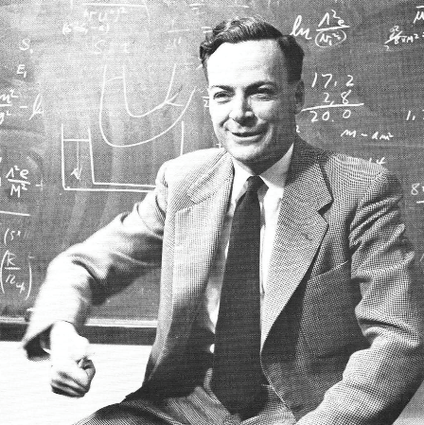
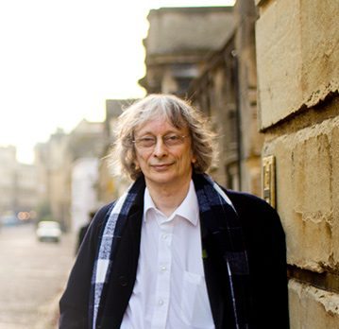
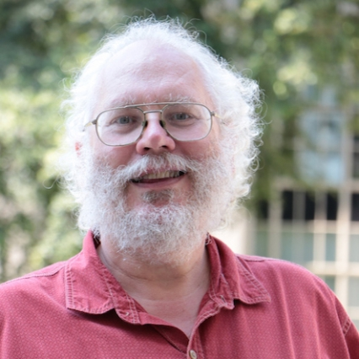
量子计算的简要历程
在20世纪80年代，理论物理学家Richard Feynman提出用量子力学原理建立计算机的想法。
1985年，英国物理学家David Deutsch提出了第一台量子计算机的设计方案。
1994年，美国IBM实验室的Peter Shor提出了一种用量子计算机可以解决RSA加密算法中的方法，这被认为是量子计算机的第一个重大突破。
Notes:
----Page 4----
---------------

Slide 5
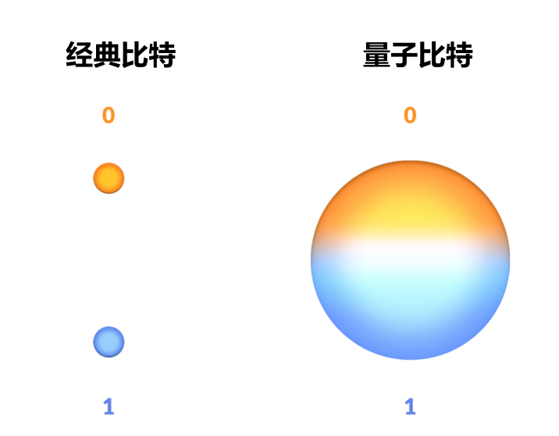
新型计算范式—量子计算
量子计算是一种基于量子物理的计算技术
信息表示
量子特性
量子逻辑门
$$X=\left[\begin{matrix}0 & 1 \\ 1 & 0\end{matrix}\right]$$
$$Y=\left[\begin{matrix}1/\sqrt{2} & −1/\sqrt{2} \\ 1/\sqrt{2} & 1/\sqrt{2}\end{matrix}\right]$$
$$Z=\left[\begin{matrix}1 & 0 \\ 0 & i\end{matrix}\right]$$
量子叠加
$$\left|ψ\right\rangle =α\left|0\right\rangle +β|1⟩$$
$$\left|φ\right\rangle =\left|ψ_{1}\right\rangle ⊗|ψ_{2}⟩$$
操控？
量子纠缠
$\left|φ^{′}\right\rangle =α\left|00\right\rangle +β|11⟩$
经典比特只能处于0态或者1态，量子比特可以处在0和1的叠加态
Notes:
----Page 4----
量子计算是一种遵循量子力学规律调控量子比特进行计算的新型计算模式。
---------------

Slide 6
量子计算和经典计算差异
储存特点
运算模式
计算能力
经典计算机
• $n$个经典比特系统只能存储$2^{n}$个可能的数据中的某一个
• $经典$计算机一次运算只能对一个比特上的数据进行运算
• $经典$计算机计算性能随晶体管增加呈线性增长关系
经典计算：尺寸减小导致量子效应凸显，影响经典计算发展
储存特点
运算模式
计算能力
量子计算机
• $n$个量子比特系统可以存储$2^{n}$个所有可能的数据
• $量子$计算机一次运算能够对所有的数据进行运算
量子计算：利用量子效应编码量子比特，实现指数加速过程
• $量子$计算机计算性能随比特数增加呈指数级增长关系
Notes:
----Page 5----
基于以上的量子特性，量子计算机与经典计算机相比具有如下特点。第一，量子比特的存储量会随着比特数的增加呈现指数级增长，n个量子比特能够同时存储2的n次方的数据，而n个经典比特智能存储2的n次方个数据中的某一个。第二，经典计算机一次运算只能改变一个数据，而量子计算机一次操作能够对所有数据进行运算。第三，经典计算机的计算性能随着晶体管增加呈线性增长，而量子计算机计算性能随着比特数增加呈指数级的增长。总结而言，量子计算机在存储量、计算效率及计算效率扩展性上具有巨大的优势。基于这些优势，研究人员可以设计相应的量子算法。可以证明在某些重要的计算场景中，量子计算最高可实现指数级别的加速效果。
---------------

Slide 7
量子计算优势
量子算法相比经典算法最高可实现指数级别的加速效果
Grover
Shor
近似指数加速
平方加速
分解算法
搜索算法
经典算法 $O\left(e^{1.9∗{\left(\log{N}\right)}^{1/3}∗{\left(\log{\log{N}}\right)}^{2/3}}\right)$
经典算法 $O\left(N\right)$
Shor算法 $O\left({\left(\log{N}\right)}^{3}\right)$
Grover算法 $O(\sqrt{N})$
Notes:
----Page 6----
PPT中展示了两个重要的量子算法。其中Shor分解算法是一类大数分解算法，该算法在信息安全领域具有重要的意义。利用已知的最优的经典算法-普通数域筛选法，目前人类的算力极限能够实现对230位左右的大数进行分解。而Shor算法相比于普通数域筛选法具有近似的指数级加速效果，这代表利用Shor算法可以轻松的对经典加密进行破译。而在数据搜索这一应用场景十分广泛的问题上，量子算法同样具有更加优异的表现，相比于经典算法具有平方级的加速效果。由于划时代的算力优势和应用前景，量子计算领域目前正在飞速发展中。
---------------

Slide 8
02
技术研究和产业发展现状

Slide 9
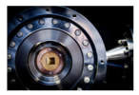
量子计算技术发展现状
2019.01
2019.09
2019.11
2019.12
2021.02
2021.07
2022.11
2023
2019.12
2020.06
IBM公开发布“全球首款商用量子计算机原型”——IBM System One
谷歌宣告在全球首次实现“量子霸权”
微软宣布其“拓扑量子比特”产生的新量子算法，可以将处理化学材料合成、物流交通线路优化等特定问题的计算时间，由30000年缩短至1.5天
英特尔发布低温量子控制芯片HorseRidge,预计可同时控制多达128个量子比特
霍尼韦尔发布64量子体积的离子阱量子计算机
本源发布的量子计算机操作系统, 实现了量子资源系统化管理、量子计算任务并行化执行、量子芯片自动化校准等全新功能
霍尼韦尔System Model H1成为第一台通过1024量子体积（QV）基准测试的量子计算机
2022年11月，IBM推出433量子比特的量子计算系统——“Osprey”。
将发布72比特超导量子计算机，并同期上线云服务。

Slide 10
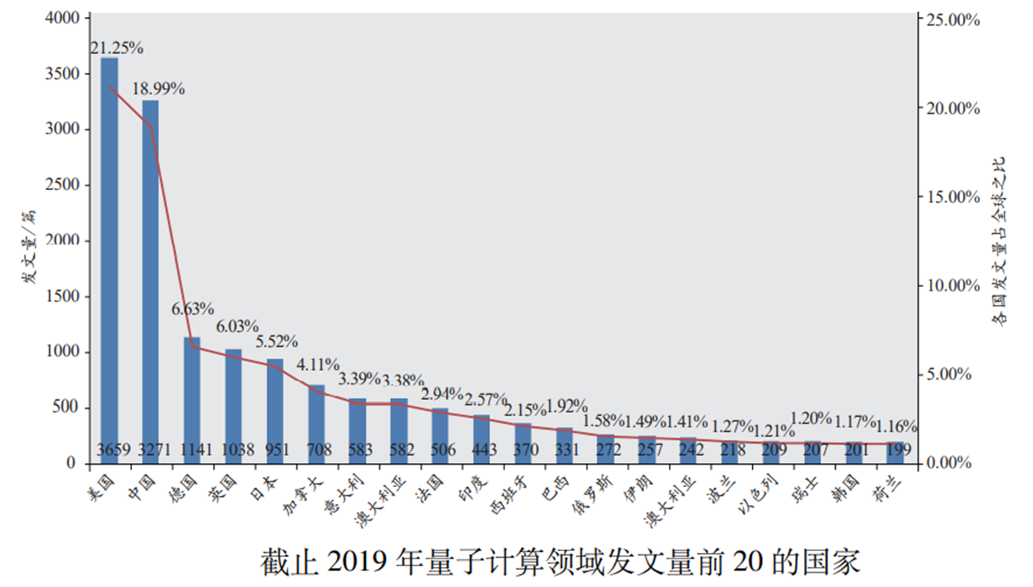
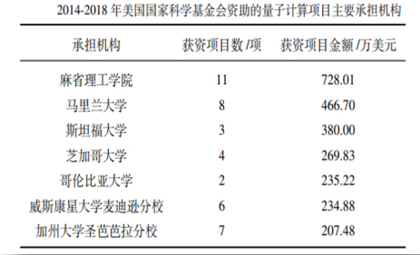
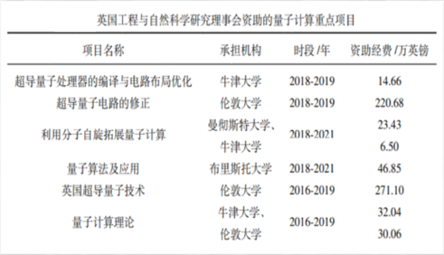
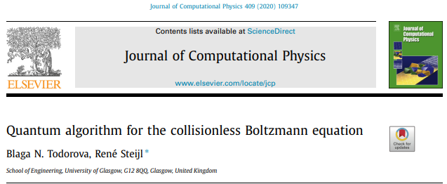
量子计算技术发展现状
我国量子计算领域正处于
高速发展阶段
美国
英国
国外项目投入
大量量子算法
研究成果
Notes:
----Page 10----
从国外项目投入来看，目前美国、英国等国外主要发达国家均十分重视量子计算领域的发展… 从量子计算领域论文发表数量来看，当前我国量子计算领域也在高速发展阶段。目前全球范围内已经涌现出大量量子计算研究成果，覆盖了优化、金融、解密、仿真、基础代数计算等大量应用场景。
-----------------

Slide 11
量子机器学习发展现状
谷歌 TensorFlow Quantum
该量子机器学习库用于混合量子-经典 ML 模型的快速原型设计，专注于量子数据和构建混合量子经典模型。
IBM Qiskit的机器学习模块
不仅支持量子计算软件编程，同时还集成了相应的量子机器学习模块，方便用户快速建立量子机器学习模型。
Xanadu&英伟达 PennyLane
PennyLane将经典机器学习库与量子硬件和模拟器无缝集成，使用户能够以与神经网络相同的方式训练量子机器学习模型
百度 Paddle Quantum
基于百度PaddlePaddle开发的量子机器学习工具（QML）。为构建和训练量子神经网络（QNN）提供了一个平台，具有易于使用的量子机器学习开发套件，支持组合优化，量子化学和其他量子应用。
Notes:
----Page 9----
而在我们更关心的机器学习领域，目前谷歌，IBM，Xanadu，百度等国内外知名公司均在开展量子计算在机器学习领域上的探索性研究，其中利用量子计算加速机器学习是其中的重要课题。尽管前面我们已经解释了量子计算的优势和其巨大的应用潜力，但量子计算到底如何赋能机器学习？这个问题的答案则是行业人员更关心的。
-----------------

Slide 12
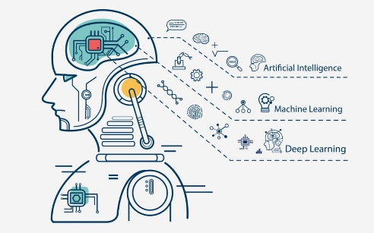
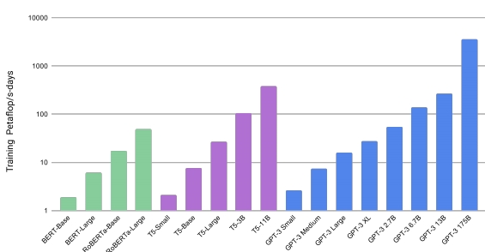
机器学习对算力要求提升
大规模机器学习模型需要大量的计算资源和存储资源，而这些资源的开销很高
数据更加庞大
参数更多
训练时间更久
GPU算力需求更高
花费更多
GPT-4?
GPT-3
使用了超过45TB的数据训练
包括中文、英文、法文、德文、西班牙文、俄文等在内的多种语言
使用了1750亿个参数。
使用了超过3000块GPU训练
耗时数个月
花费了数百万美元。
参数规模增长趋势
Notes:
----Page 12----
目前随着科学技术的发展，大规模机器学习算法需要大量的计算资源和存储资源，而这些资源的开销很高。例如GPT-3使用了1750亿个参数，训练时使用了超过3000块GPU训练，耗时数个月完成，花费了数百万美元。GPT-4模型比GPT-3模型更复杂，参数规模更大，使用的算力更多，花费更高。
---------------

Slide 13
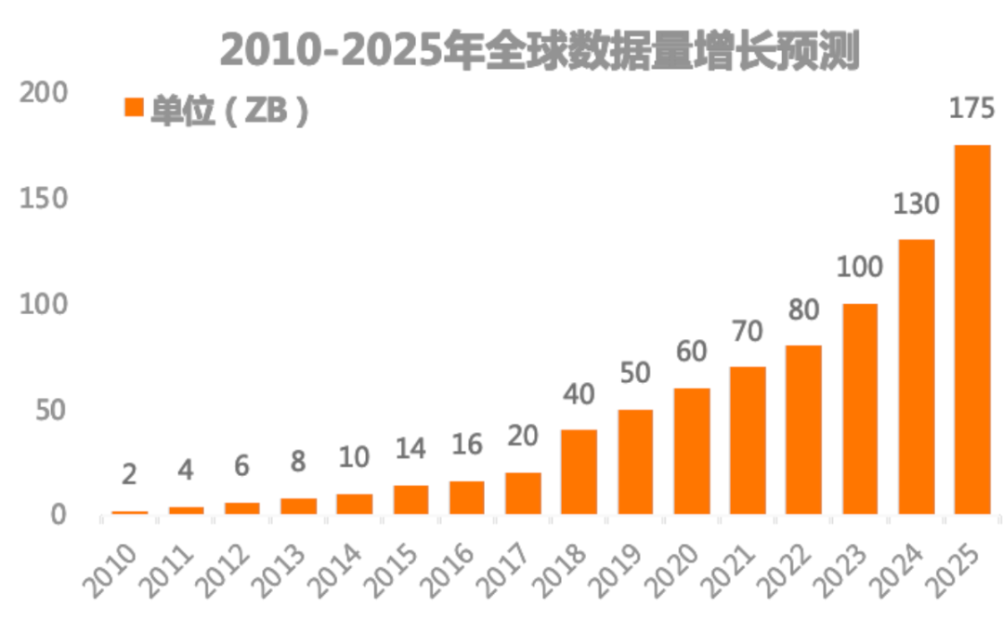
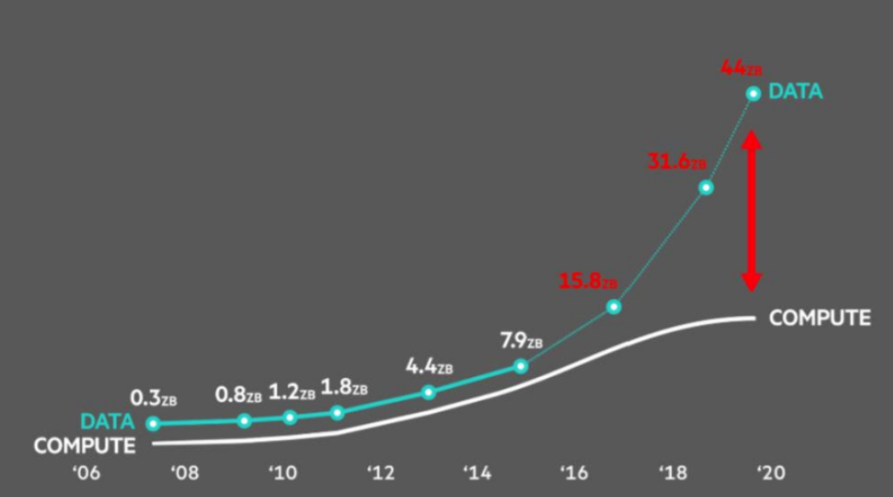
量子计算解决算力瓶颈
数据增长与算力增长
全球数据规模指数增长
量子计算
全球算力需求不断提高，经典计算机算力趋于瓶颈
？
新型高性能计算技术
Notes:
----Page 13----
全球数据规模增长趋势越来越庞大，而算力增长与数据增长之间的鸿沟越来越大，全球对算力的需求不断提高，特别是在针对数据的科学——机器学习方面，这种需求从前面的模型中也可窥见一斑，亟需一种新型高性能计算技术来解决，量子计算应运而生。
---------------

Slide 14
03
量子计算在机器学习中的应用
Notes:
既然量子计算与机器学习之间能发生共鸣，那下面着重介绍一下量子计算在机器学习中的应用相关内容。

Slide 15
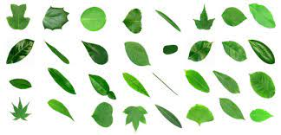
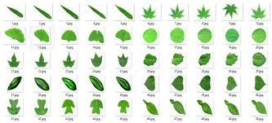
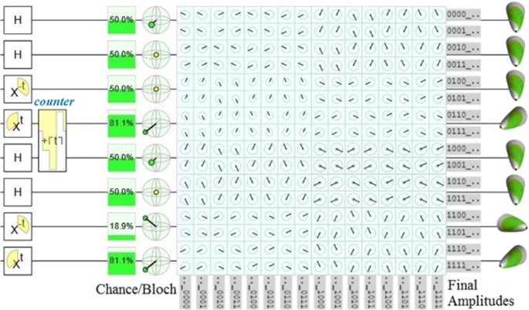
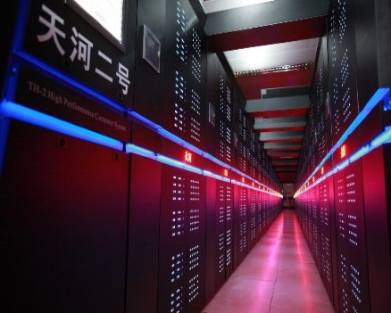
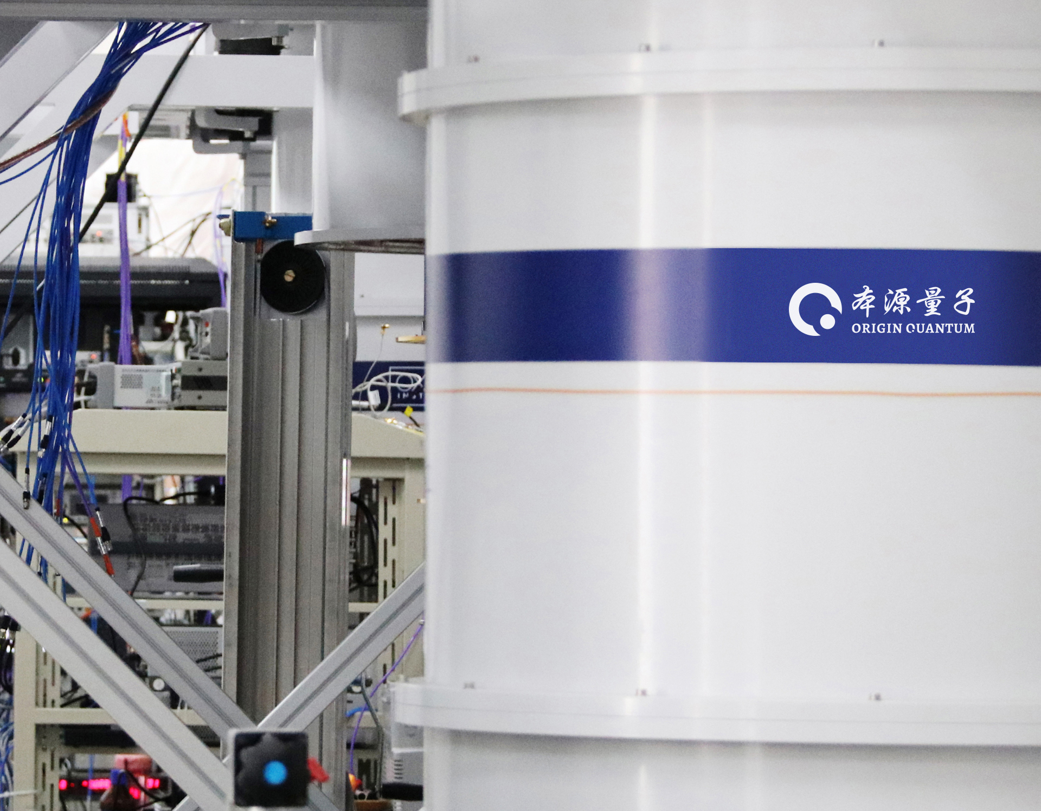
经典-量子混合计算—量子机器学习
经典计算
经典机器学习任务
经典输出
利用量子计算
加速某些
关键计算过程！
异构计算平台
经典-量子混合计算
量子机器学习算法与应用
经典计算机
量子计算机
Notes:
----Page 15----
现阶段实现量子计算与机器学习融合的主要方法是利用量子计算加速机器学习中某些关键的计算过程，并非利用量子计算实现机器学习的全部流程。需要注意的是，尽管量子计算在存储效率和计算效率上有优势，受限于逻辑门必须是幺正算符这一约束，对于某些计算过程，经典计算则更有优势。因此依据计算过程的自身特点，对应的选择经典计算或量子计算去实现，建立经典-量子异构计算平台，才能充分发挥两种计算技术优势，发展出适用于机器学习的新型高性能计算技术。
-----------------

Slide 16
量子机器学习常用方法分类
支持向量机
分类、回归
量子支持向量机
神经网络
分类、回归等
量子神经网络
机器学习常用
方法
LSTM
序列处理
量子LSTM
Transformer
自然语言处理
量子Transformer
主成分分析
降维
量子主成分分析
K-Means
聚类
量子K-Means
Notes:
----Page 16---
确定了经典-量子混合这一基础框架，需要进一步确定量子计算加速的关键计算过程具体是哪些流程。例如对于监督学习、无监督学习和半监督学习，量子计算将被用来加速这类方法中涉及的相关过程。通过量子支持向量机，量子卷积网络，量子Transformer等模型加速经典算法，利用量子聚类算法和量子主成分分析等算法加速数据分析过程，利用量子核方法和量子生成模型加速数据回归生成等过程。
----------------

Slide 17
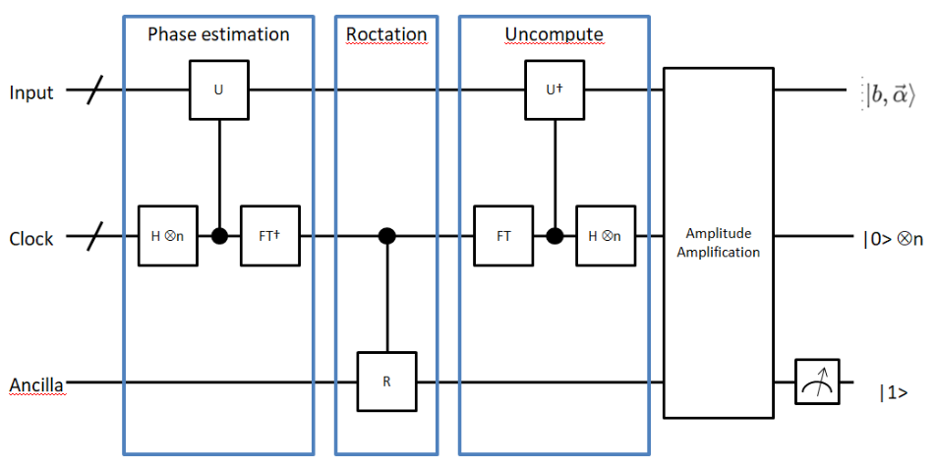
量子计算在机器学习的应用—QSVM算法
数据准备与预处理
数据高维映射
核函数相似度计算
优化求解超平面参数
预测
SWAP-test内积计算
HHL算法求解
复杂度
复杂度
量子：O[log(N)]
经典：O[poly(N)]
量子：O[log(NM)]
经典：O[log(1/ϵ)poly( N,M)]
Notes:
----Page 17----
QSVM算法对经典SVM算法的加速，具体需要解决内积计算问题和方程求解问题。首先需要量子态制备，将经典的系数矩阵和右端项编码为量子态数据，该过程可以使用量子随机存储器实现，其复杂度可以被证明是矩阵维度的对数级别。完成量子态制备后，可利用量子内积计算算法得到核函数内积，与经典内积算法相比量子算法的复杂度由多项式复杂度降到了log级别复杂度，其次，是利用HHL算法求解支持向量机的超平面的解，其可以对经典过程进行指数级加速。
----------------

Slide 18
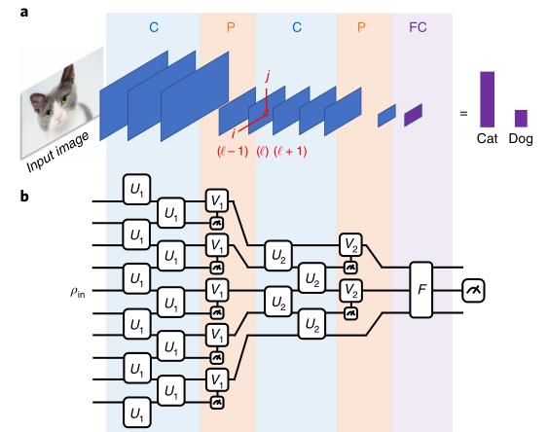
量子计算在机器学习的应用—QCNN算法
QCNN对N个比特的输入态是𝑂(log(𝑁))的参数复杂度
卷积和池化过程
Notes:
----Page 18----
量子卷积神经网络QCNN算法可以实现对N个比特的输入态，将参数复杂度降到O（log（N））
----------------

Slide 19
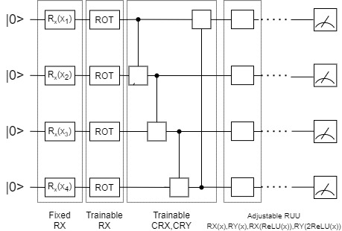
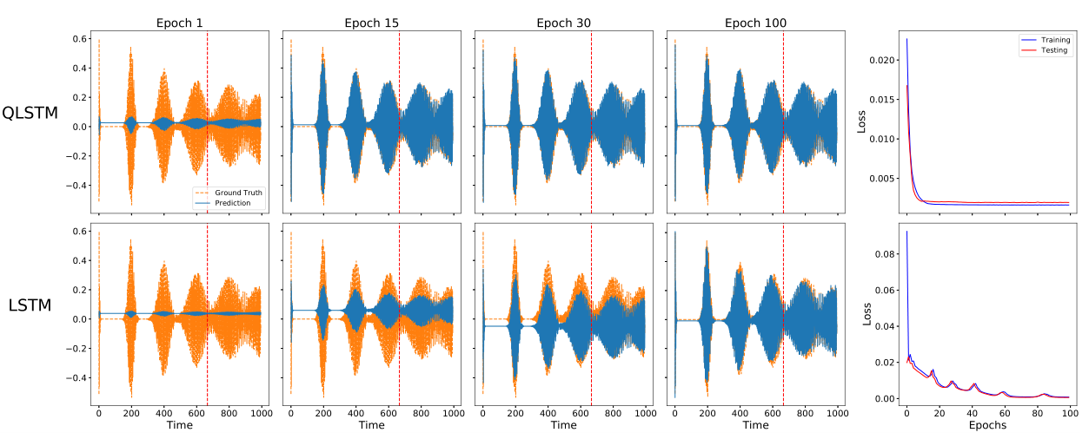
量子计算在机器学习的应用—QLSTM算法
数据准备与预处理
数据编码
隐状态编码和计算
参数更新
预测
量子态编码和量子网络
参数规模复杂度
量子：O[log(N)]
经典：O[N]
Notes:
----Page 19----
QLSTM算法相对经典LSTM算法的优势，在参数数量相似的约束下，QLSTM在第一个训练轮次之后比LSTM学习到的信息多得多，并且其损失减少得更多稳定且比其经典更快，并且学习局部特征（最小值、最大值等）通常比LSTM更好，尤其是当输入数据具有复杂的时间结构。
通过数据准备和预处理，对数据进行嵌入编码，输入到QLSTM的单元进行隐状态编码和计算，并且将得到的隐状态作为下一步长的输入，在最后一个步长输出最后时刻的隐状态并进行真实结果和预测结果进行损失计算，通过梯度下降求解最优参数，得到最有模型并进行预测。
----------------

Slide 20
量子计算在机器学习的应用—QTransformer算法
数据准备与预处理
数据准备与预处理
数据特征编码
数据特征编码
+
位置编码
量子注意力网络模块
量子化
多头注意力模块
相加标准化
相加标准化
全连接层
全连接层
参数规模复杂度
量子：O[log(N)]
经典：O[N]
相加标准化
相加标准化
Notes:
----Page 19----
在自然语言处理领域，QTransformer利用变分量子线路实现Q,K,V的量子态编码和最优量子态学习，实现如下的QTransformer，特别是在公共数据集上的文本分类任务中，通过QTransformer实现更加优于经典的自注意力神经网络。
----------------

Slide 21
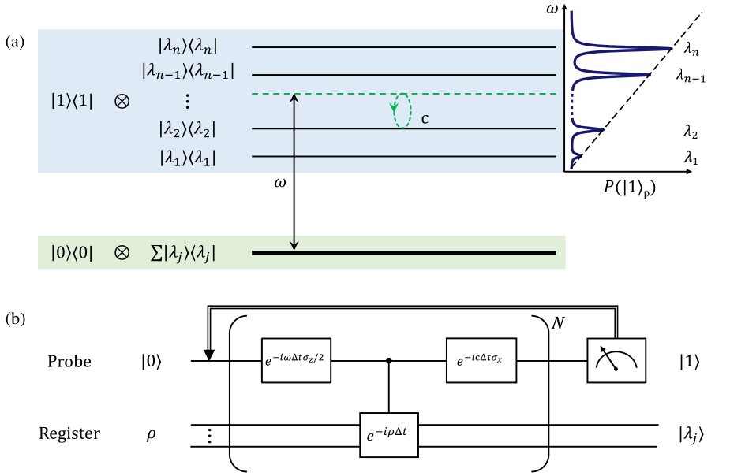
量子计算在机器学习的应用—QPCA算法
初始化
计算协方差矩阵
SVD分解
排序
降维
量子求解
复杂度
量子：O[log(d)]
经典：O[d]
Notes:
----Page 20----
对于聚类算法k-means算法，经典算法求解的时间复杂度为0(MNK)，量子的K-Means算法的时间复杂度为O(log(N)MK)，N为数据的维度，量子方法有近似的指数加速，M为数据量，K为聚类中心数。
----------------

Slide 22
量子计算在机器学习的应用—QK-means算法
数据准备与预处理
初始化聚类中心
计算距离和类别分配
更新聚类中心
聚类结果
量子算法
复杂度
$N：$数据的维度，量子方法有近似的指数加速
$M$：求数据量
$K$：聚类中心数
量子：O[Klog(NMK)]
经典：O[NM]
Notes:
----Page 20----
对于聚类算法k-means算法，经典算法求解的时间复杂度为0(MNK)，量子的K-Means算法的时间复杂度为O(log(N)MK)，N为数据的维度，量子方法有近似的指数加速，M为数据量，K为聚类中心数。
----------------

Slide 23
04
本源工作

Slide 24
量子机器学习框架-VQNet
VQNet整体框架
量子目标分类
量子在线优化
量子情报分析
量子持续学习
量子应用
量子变分线路
量子梯度计算
量子优化算法
经典神经网络算子
经典优化算法
计算层
VQNet (Variable Quantum Net)
是一款量子机器学习框架，它集经典机器学习模型和量子机器学习模型于一体，它可以用于构建、运行和优化经典和量子机器学习算法。并且可以在经典计算机和本源量子计算机上运行相应的功能。
量子线路构建
量子线路自动并行
自动微分
数据批处理运算
计算图融合
量子计算与神经网络计算结构
QPanda量子计算软件框架
VQNet2.0经典计算软件引擎
量子芯片
量子云平台
量子计算虚拟机
经典计算平台
后端计
算硬件
Notes:
----Page 23----
VQNet的整体架构，从底层到高层分为后端计算硬件，量子计算与神经网络计算结构，计算层，量子应用层。是新一代量子与经典统一的机器学习框架，同时支持量子机器学习和经典机器学习模型的构建、训练。
----------------

Slide 25
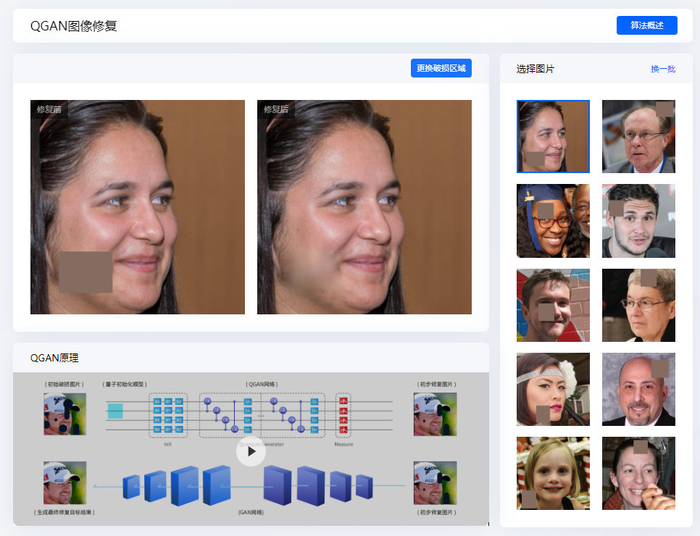
图像修复-QGAN算法
本源量子将经典GAN网络中生成器的部分网络采用混合量子经典网络构建模型和训练。
网络 | 经典神经网络 参数量 | 量子神经网络 参数量
经典生成对抗网络 | 3858794 | 0
量子生成对抗网络 | 3334418 | 12
结论：通过少量的量子网络参数降低大量的经典网络参数，降低整体网络参数规模复杂度
Notes:
----Page 24----
量子机器学习在图像修复领域的应用
----------------

Slide 26
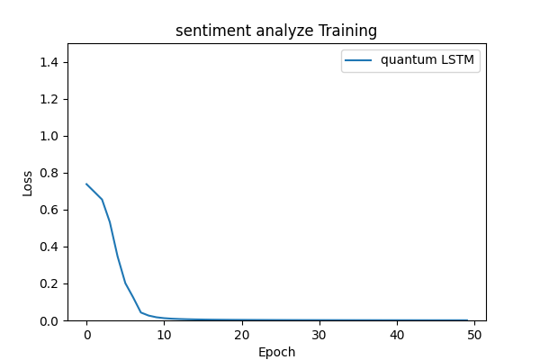
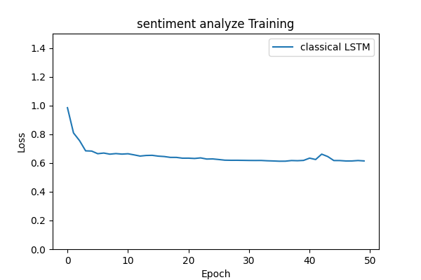
文本分类-QLSTM算法
原理介绍：利用变分量子线路实现传统LSTM的隐状态计算和演化过程，将特征表示为希尔伯特空间中的量子态，构建特征高维表达空间，利用少量参数建模自然语言复杂的关联性。
QLSTM在相同条件下，能够有效解决传统LSTM的性能瓶颈和收敛过慢等问题。利用量子计算的优势，以低维的经典数据就可以达到不错的效果。
算法模型 | Accuracy | precision | recall | F1-score
QLSTM算法 | 0.875 | 1.0 | 0.83 | 0.91
经典LSTM算法 | 0.625 | 0.8 | 0.67 | 0.73
Notes:
----Page 25----
我们实现了多种业界主流的量子机器学习算法， QLSTM算法，Qtransformers算法
----------------

Slide 27
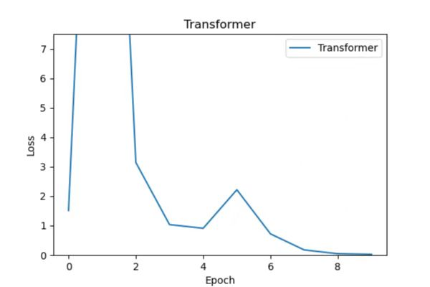
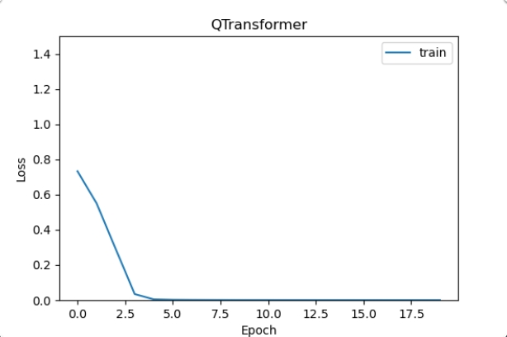
情感分析-Qtransformer算法
QTransformer的核心思想是量子化经典Transformer核心模块
原理介绍：利用变分量子线路实现Transformer中的Q,K,V的编码，实现原始特征的高维度表达构建，引入了高斯投影量子自注意力，它可以有效地挖掘出高维量子特征空间中单词之间的相关性。
算法模型 | Accuracy | precision | recall | F1-score
QTransformer算法 | 0.875 | 0.86 | 1.0 | 0.92
经典Transformer算法 | 0.625 | 1.0 | 0.5 | 0.67

Slide 28
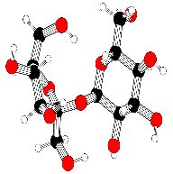
分子性质预测-QGNN算法
算法 | 参数量 | 平均精度 | ROC | PRC
量子算法 | 1789 | 0.9284090995788574 | 0.81 | 0.88
经典算法 | 3346 | 0.9279545485973358 | 0.79 | 0.88
本源量子通过将经典图神经网络模块中部分网络采用量子图神经网络模块构建，发现量子算法不管在参数量上，还是在精度、ROC值、PRC值等方面均优于同类型经典算法。
Notes:
----Page 26----
基于变分量子线路进行二分类任务，利用量子数据重上传算法，可以建设量子比特数量，提高性能。这里展示了聚类算法的量子化和生成对抗网络生成图像算法的量子版，模型效果保持差不多的情况下，性能更好。
----------------

Slide 29
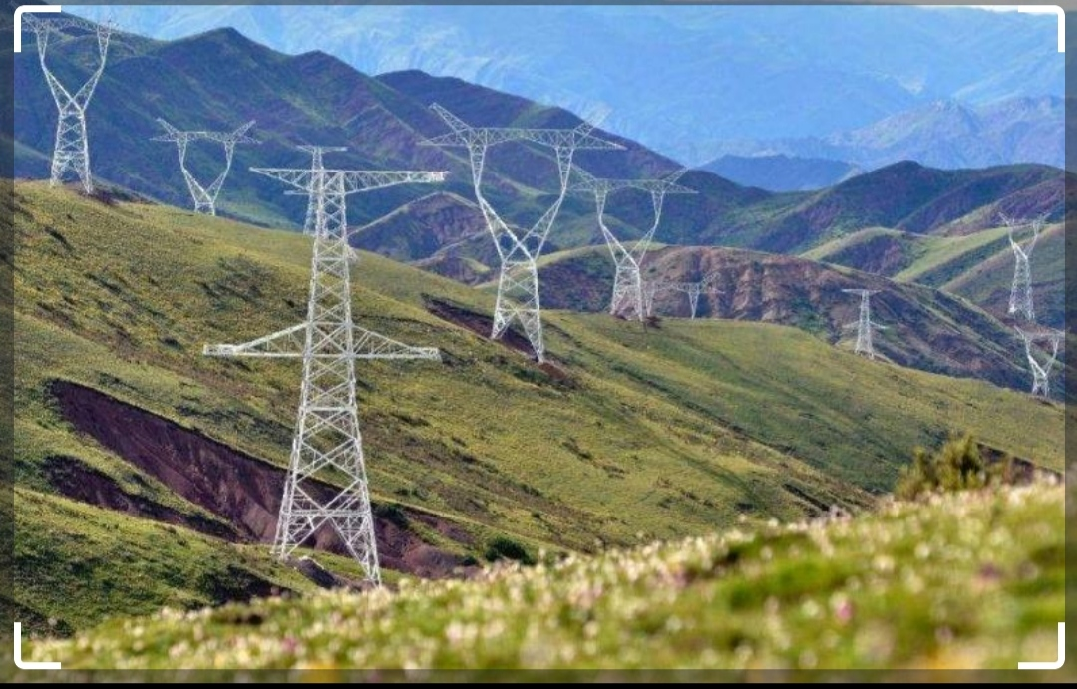
电网领域-量子光伏功率预测算法
算法 | 参数量 | 精度
经典算法 | 153 | 80.70%
量子算法 | 40 | 88.47%
本源量子团队采用量子神经网络模块构建模型，实现了更轻量化的量子神经网络，可实现同等条件下相对于经典神经网络更好的效果，同时具有收敛速度更快、鲁棒性更好的优点。
Notes:
----Page 26----
基于变分量子线路进行二分类任务，利用量子数据重上传算法，可以建设量子比特数量，提高性能。这里展示了聚类算法的量子化和生成对抗网络生成图像算法的量子版，模型效果保持差不多的情况下，性能更好。
----------------

Slide 30
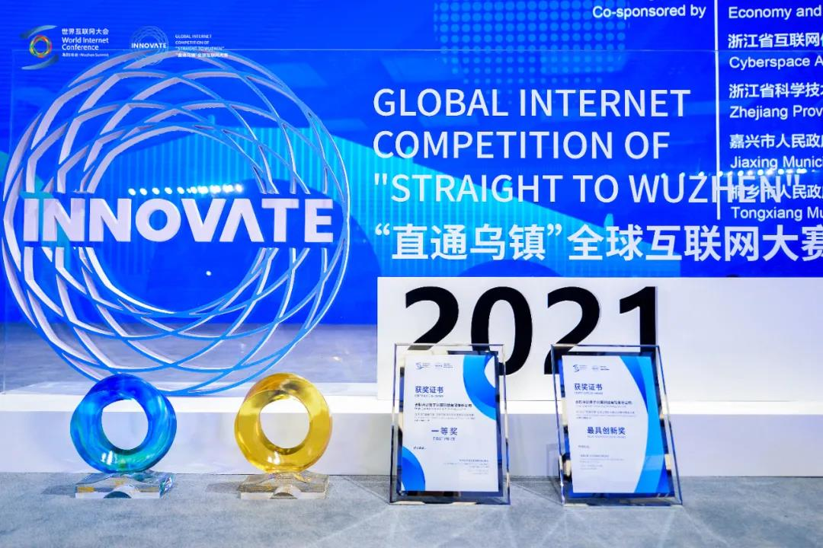
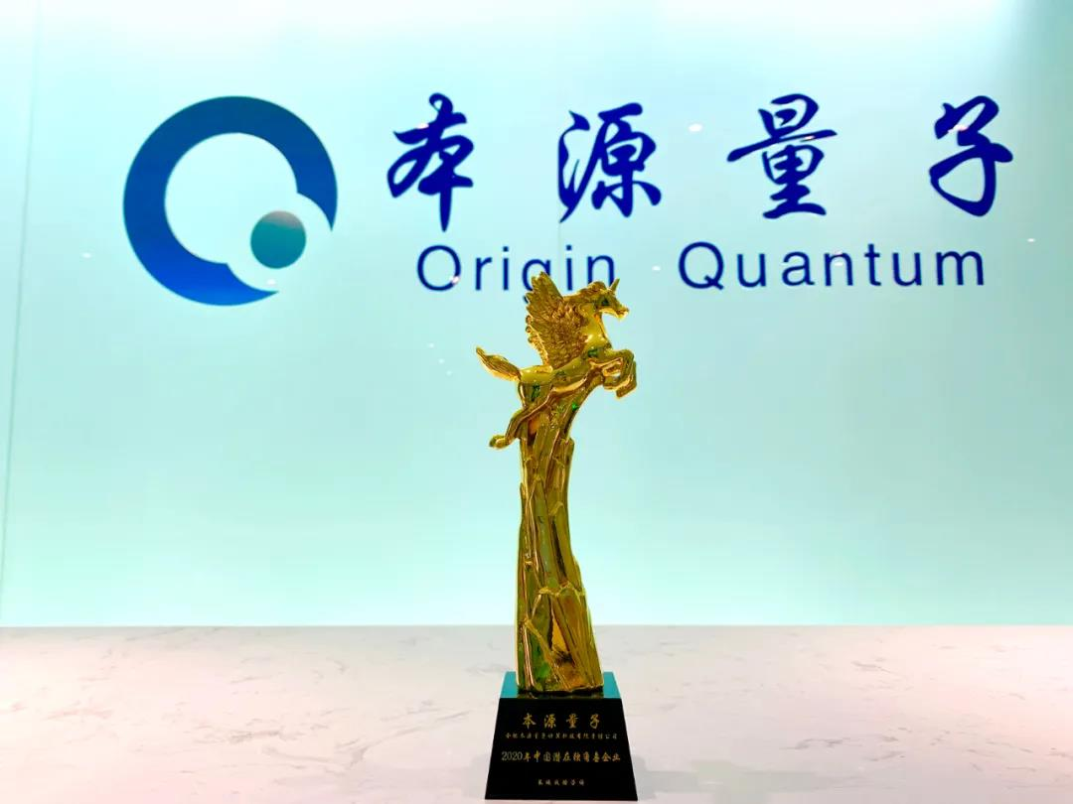
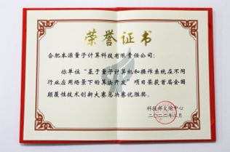
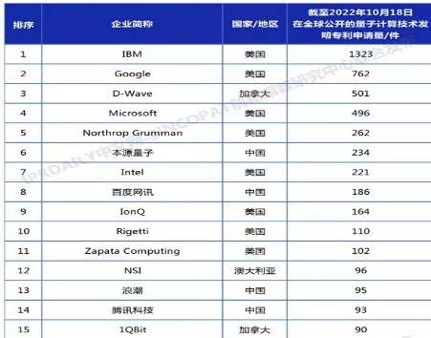
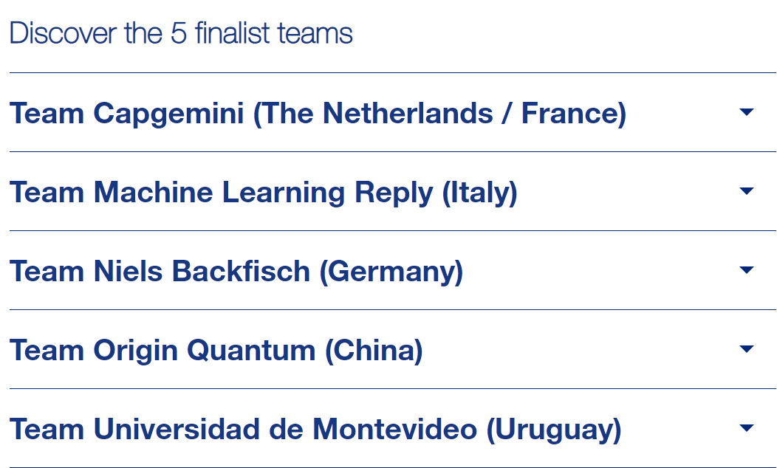
荣誉、奖项
空客量子计算
全球挑战赛
世界互联网大赛
（集成电路专题赛）
中国
量子计算赛道
全国颠覆性
技术创新大赛
全球量子计算
专利排行榜
单项冠军
2020年9月
冠军
2021年9月
独角兽企业
2021年11月
优胜奖
2022年4月
国内第一 世界第六
2022年10月

Slide 31
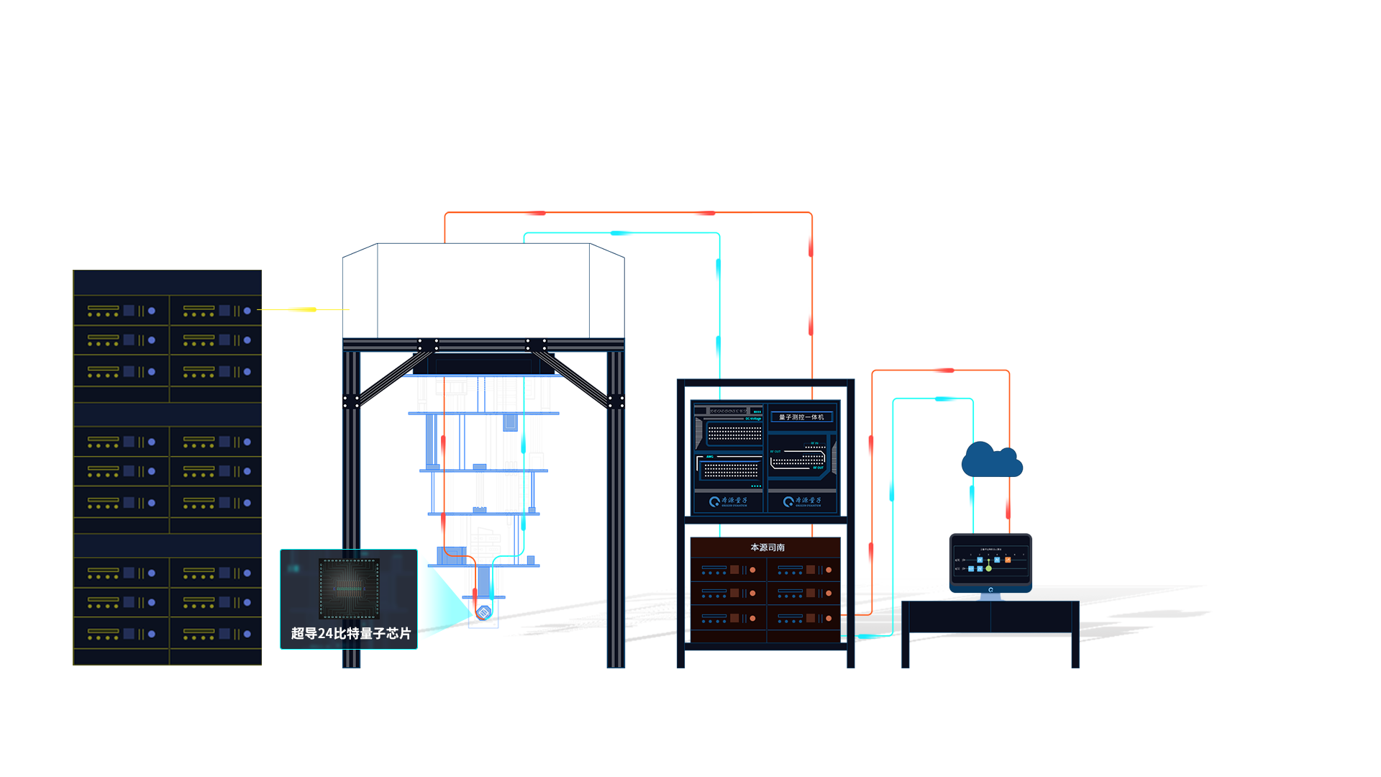
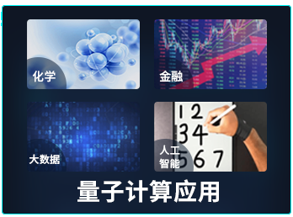
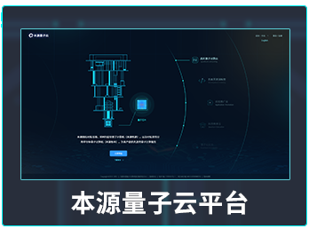
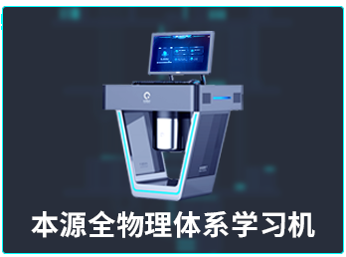
全栈式产品布局
量子计算控制主机
用户
稀释制冷机
量子测控系统
量子云服务
量子计算操作系统
量子编程语言
量子算法
量子计算机软件

Slide 32
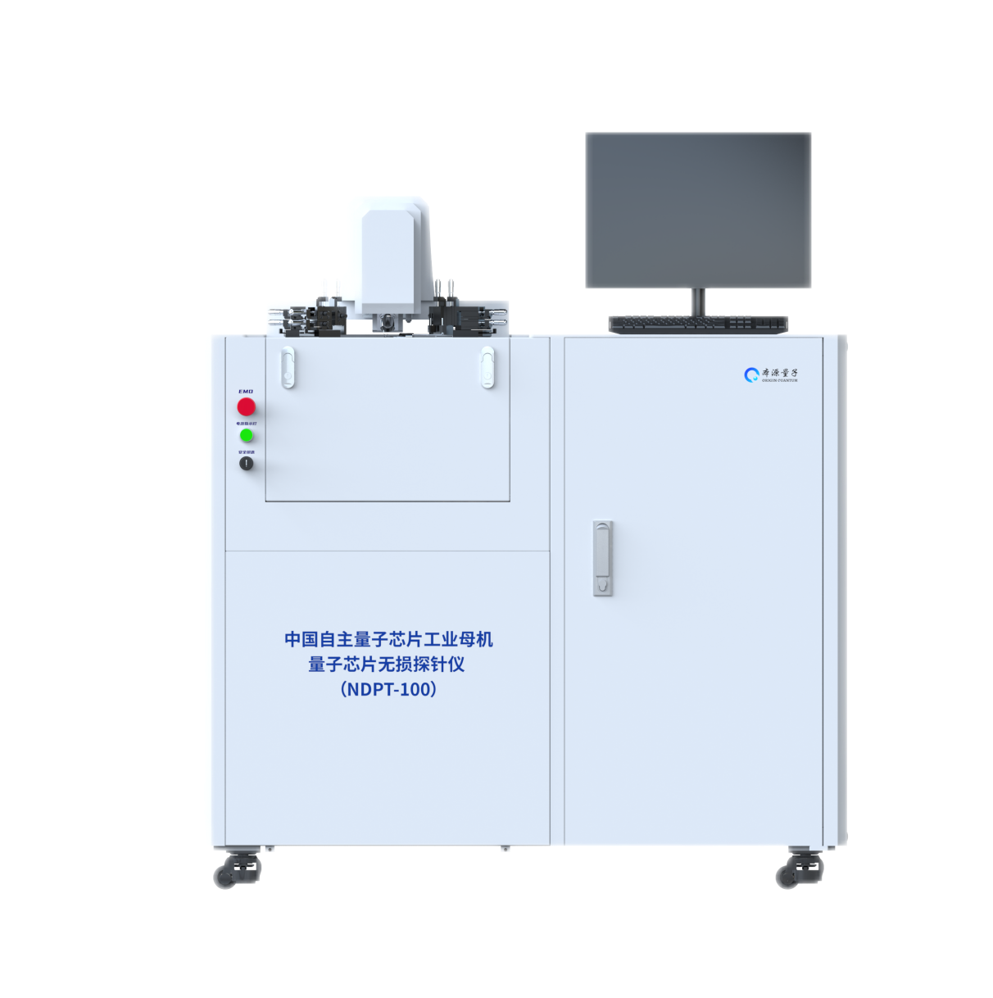
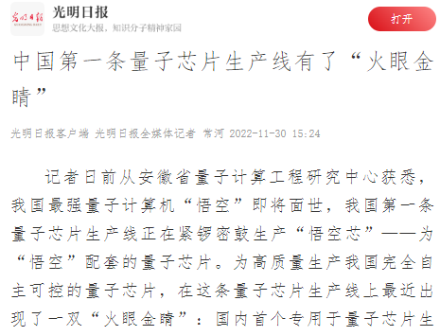
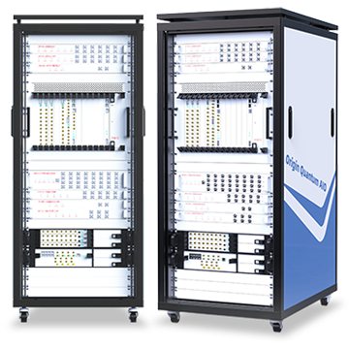
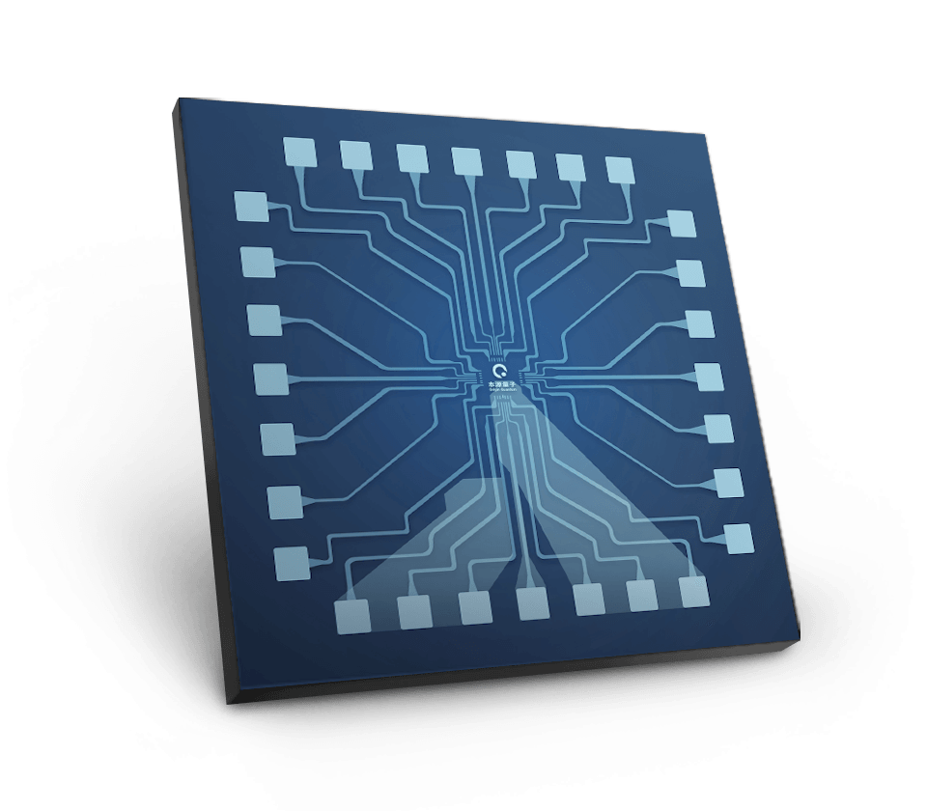
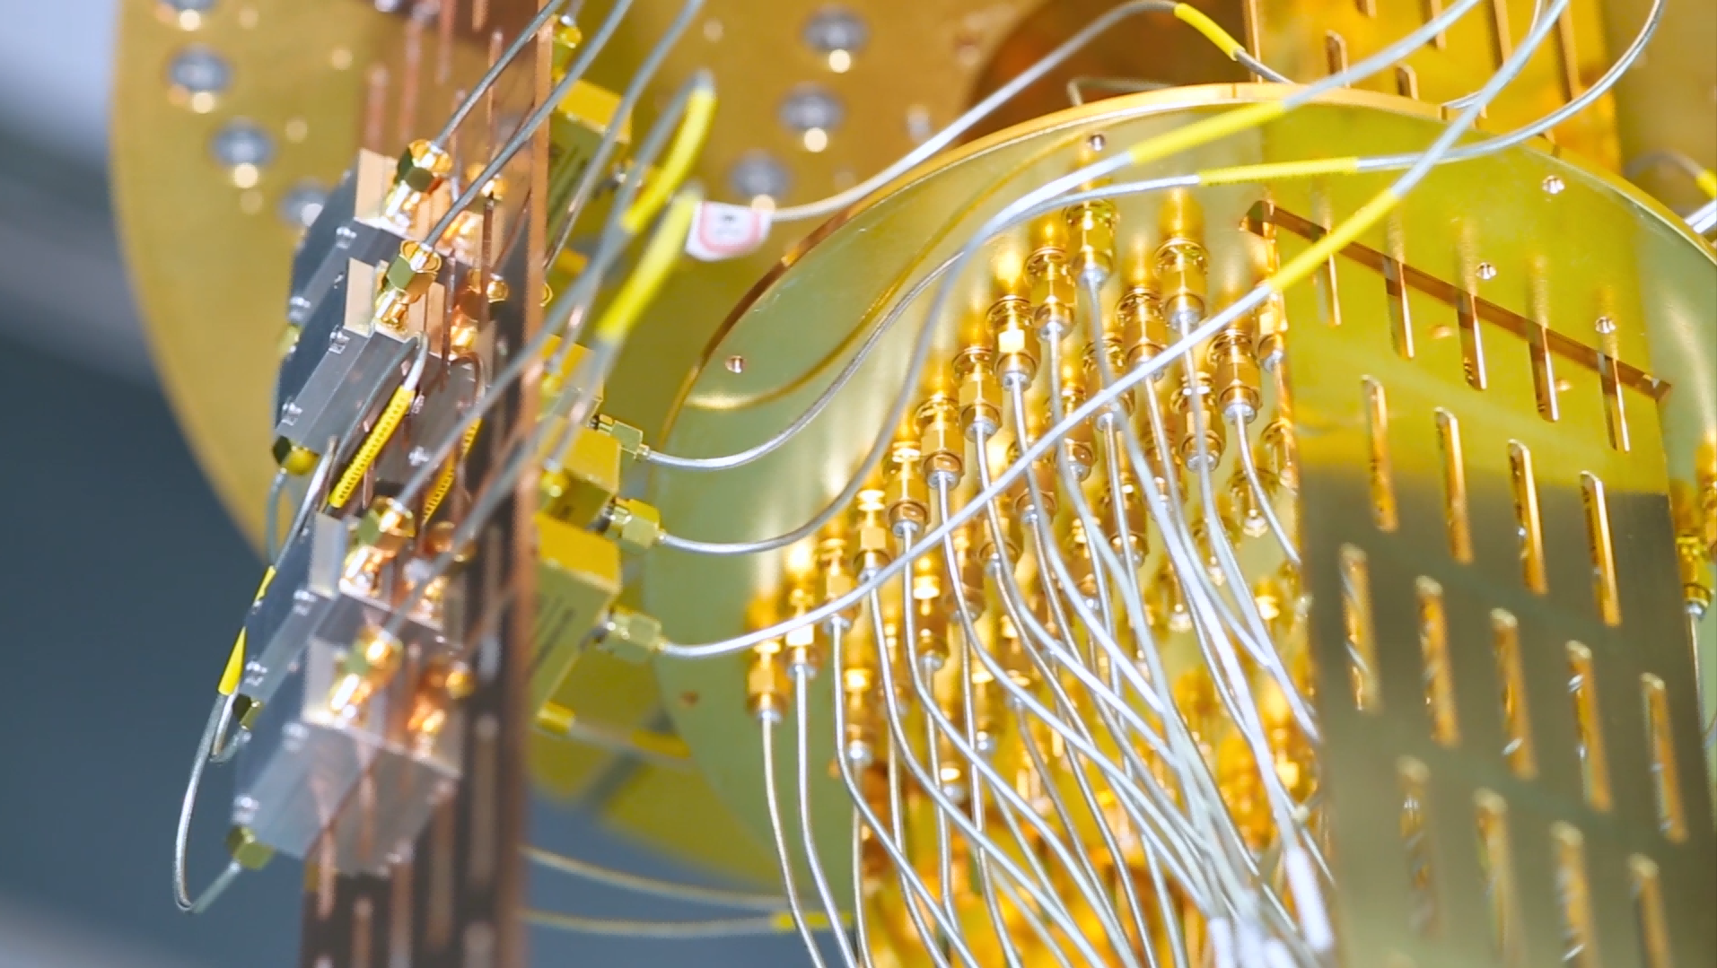
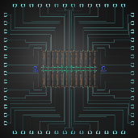
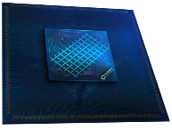
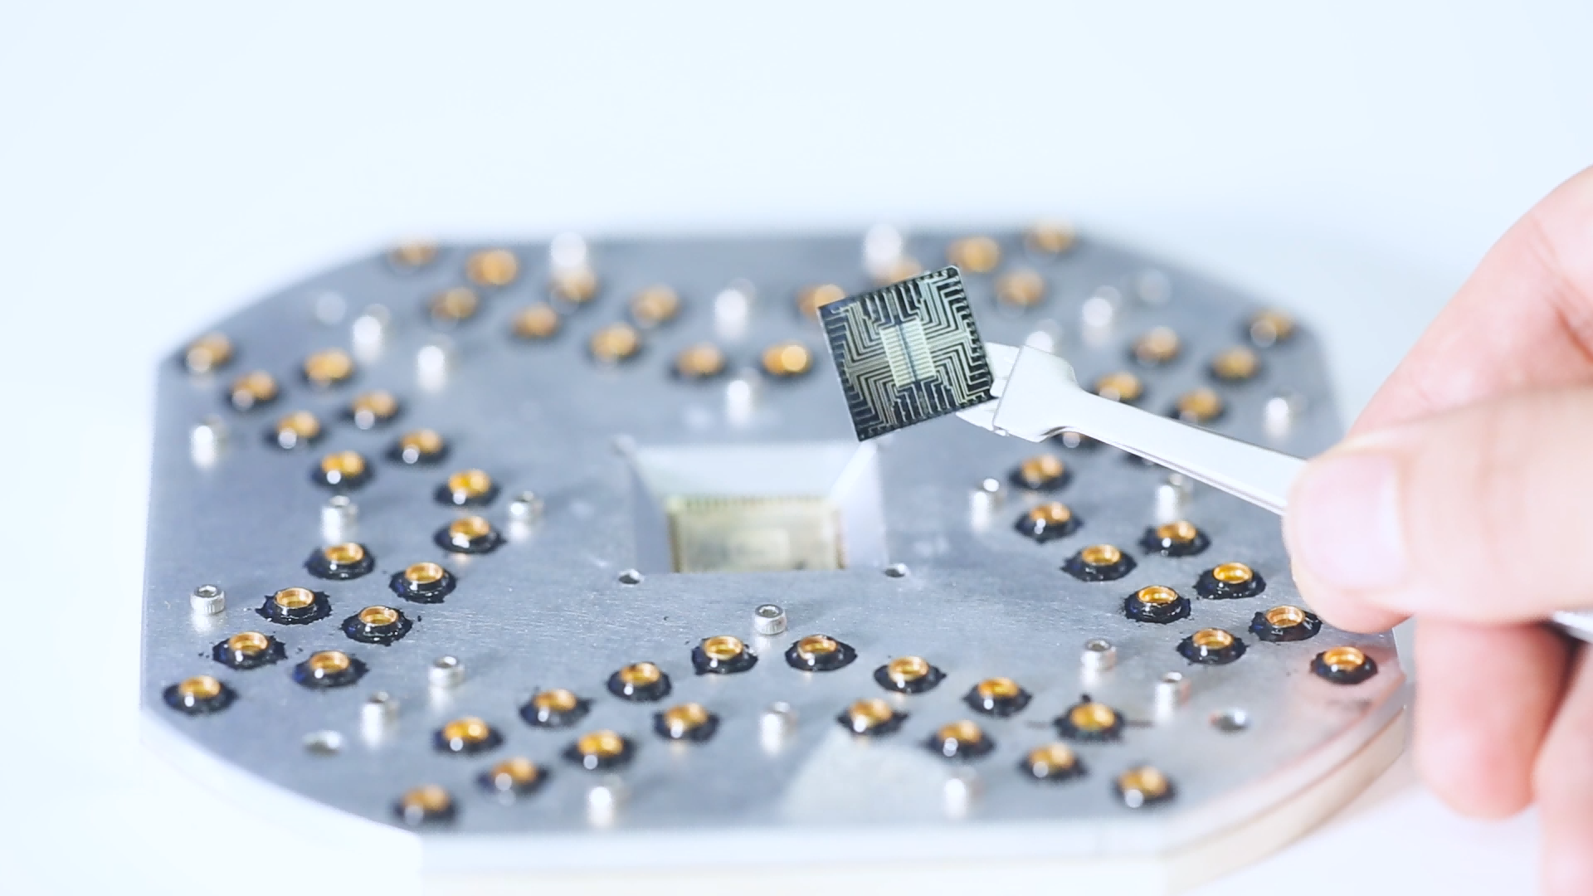
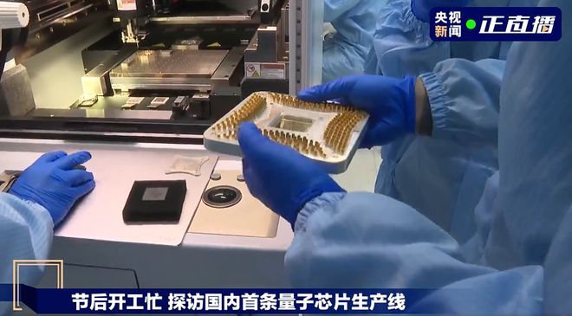
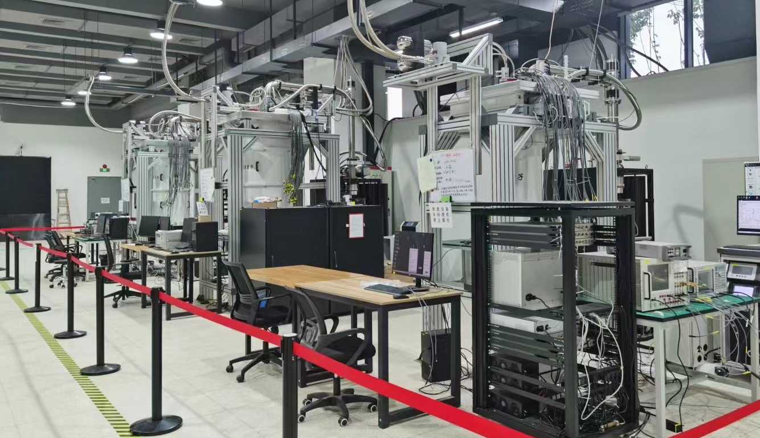
量子芯片生产线
2021年4月，携手晶合集成，建设量子芯片联合实验室；
自主建设量子芯片制造封装实验室，具备完整的超导量子芯片制备产线；
自主建设量子计算机组装测试实验室，具备完备的量子芯片测控环境和设备。
“火眼金睛”——无损探针仪
100+bit量子计算机测控系统
本源天机
超导、半导体
量子芯片
“激光手术刀”——激光退火仪

Slide 33
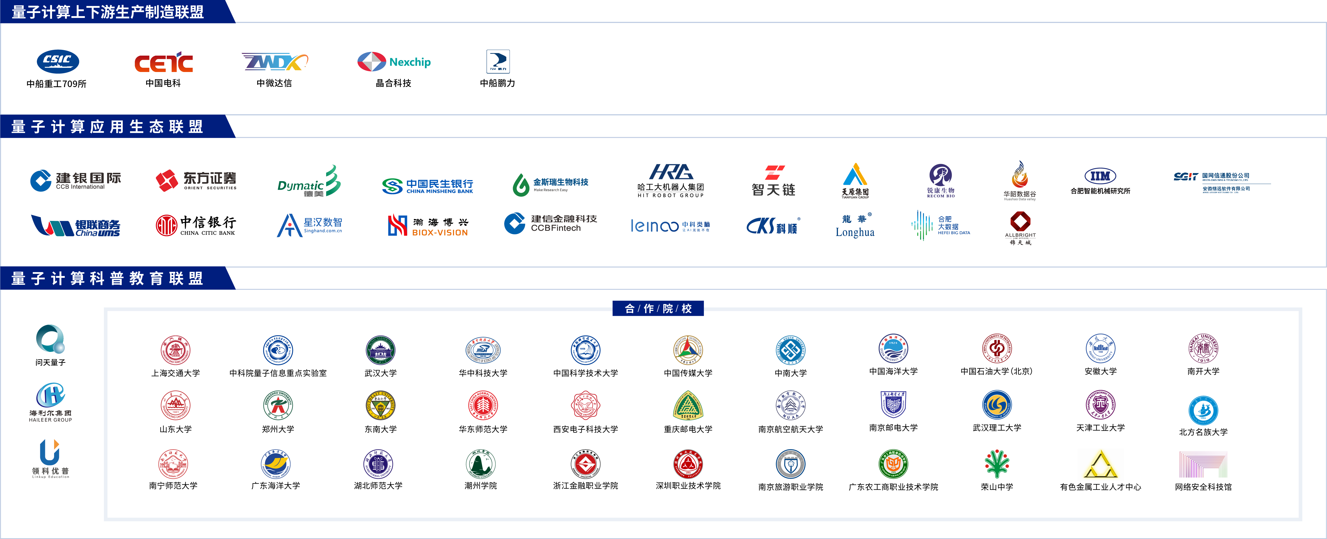
本源量子计算产业联盟

Slide 34
THANKS

